Slide 1
ПАТРИОТИЧЕСКОЕ ВОСПИТАНИЕ В СТАРШЕЙ ГРУППЕ
Подготовила Селезнева Ирина Федоровна

Slide 2
Патриотическое воспитание – это основа формирования будущего гражданина. Задача воспитания патриотизма в настоящее время очень сложна. Чтобы достигнуть определённого результата, необходимо находить нетрадиционные методы воздействия на ребёнка, на его эмоциональную и нравственную сферы.
Любовь к Родине начинается с отношения к самым близким людям – к отцу, матери, дедушке, бабушке, с любви к своему дому, улице на которой ребёнок живёт, детскому саду,городу.

Slide 3
Уже в дошкольном возрасте ребёнок может и должен знать, в какой стране он живёт, чем она отличается от других стран, что наше общество укреплялось в борьбе с врагами, что лучшие люди отдали свои жизни во имя его безоблачного детства. Необходимо осуществлять работу по воспитанию любви к родному городу и его людям. Как можно больше рассказывать о Москве – столице нашей Родины, городе, где они живут.

Slide 4
Воспитывать чувство гордости за свою страну.
На детей сильное впечатление производят рассказы о героях ВОВ и труда. Героизм, мужество, стойкость, готовность совершать подвиги во имя Родины – эти черты Российского воина понятны старшим дошкольникам.
В старшей группе работа по воспитанию патриотических чувств у детей проводится через вовлечение воспитанников художественно-речевую, изобразительную, театральную, музыкальную, спортивную деятельность, что в конечном итоге способствует достижению определённых результатов в патриотическом воспитании.

Slide 5
Воспитание любви к родному дому, к родителям к своей стране ведется через театрализованную деятельность, сюжетно – ролевые игры, беседы, экскурсии утренники,развлечения.

Slide 6
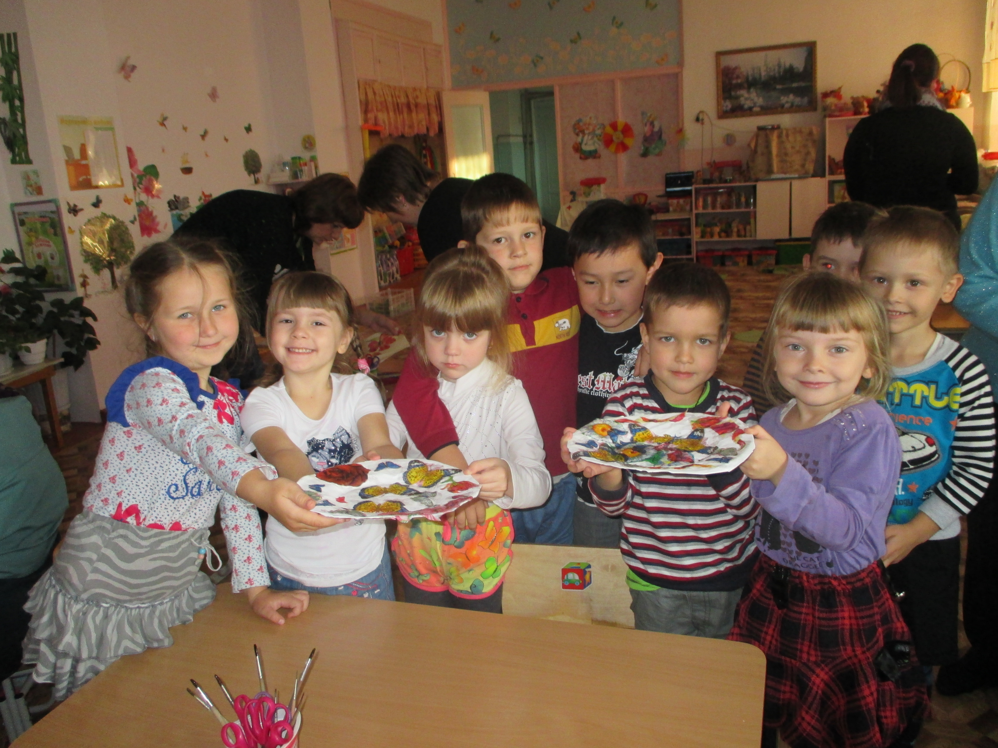

Slide 7
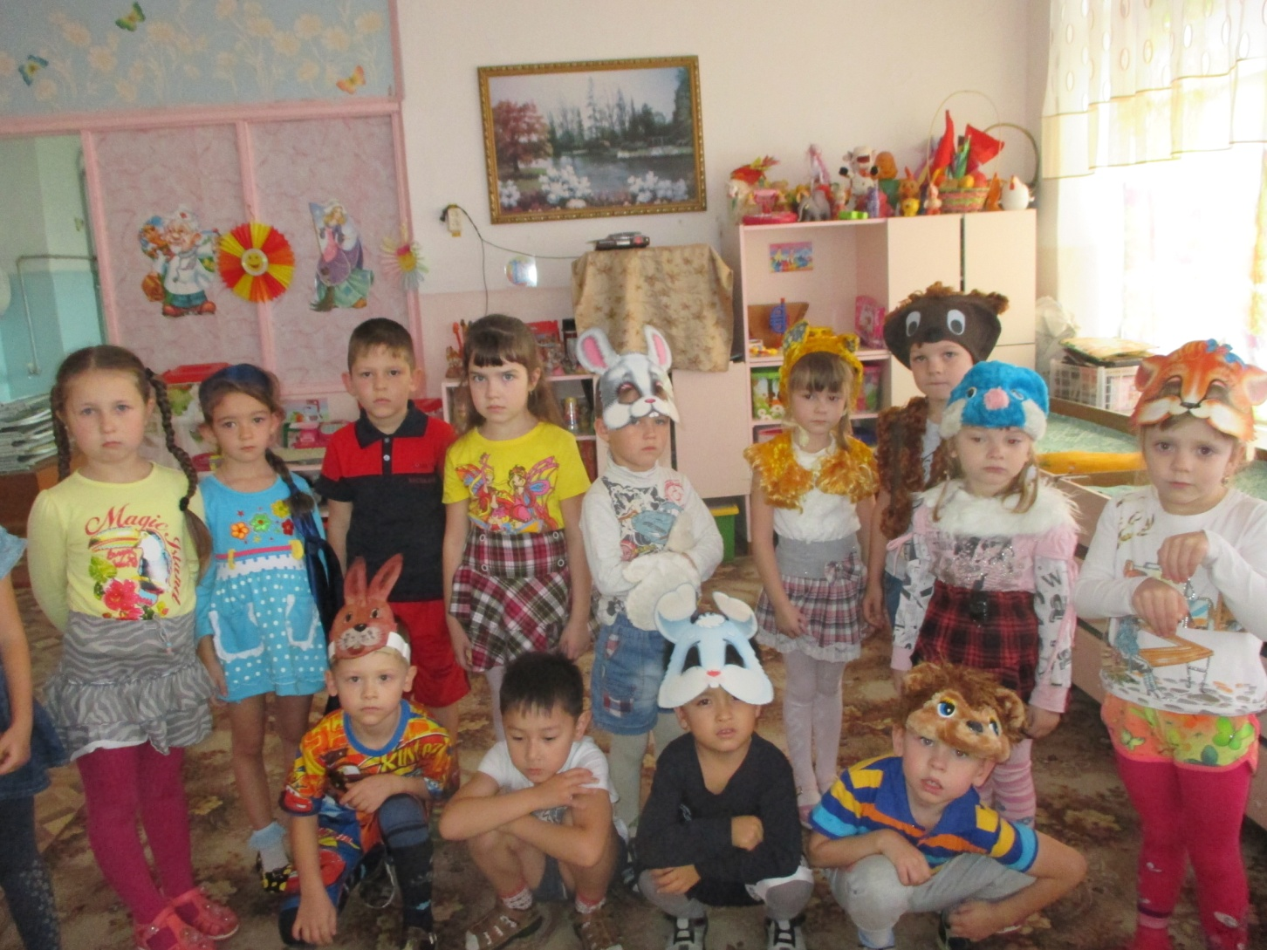

Slide 8
Работа по нравственно- патриотическому воспитанию в старшей группе ведется по следующим темам:
«Мой любимый детский сад» , где дети познакомились с трудом сотрудников детского сада. Была проведена выставка рисунков «Мой любимый детский сад».

Slide 9
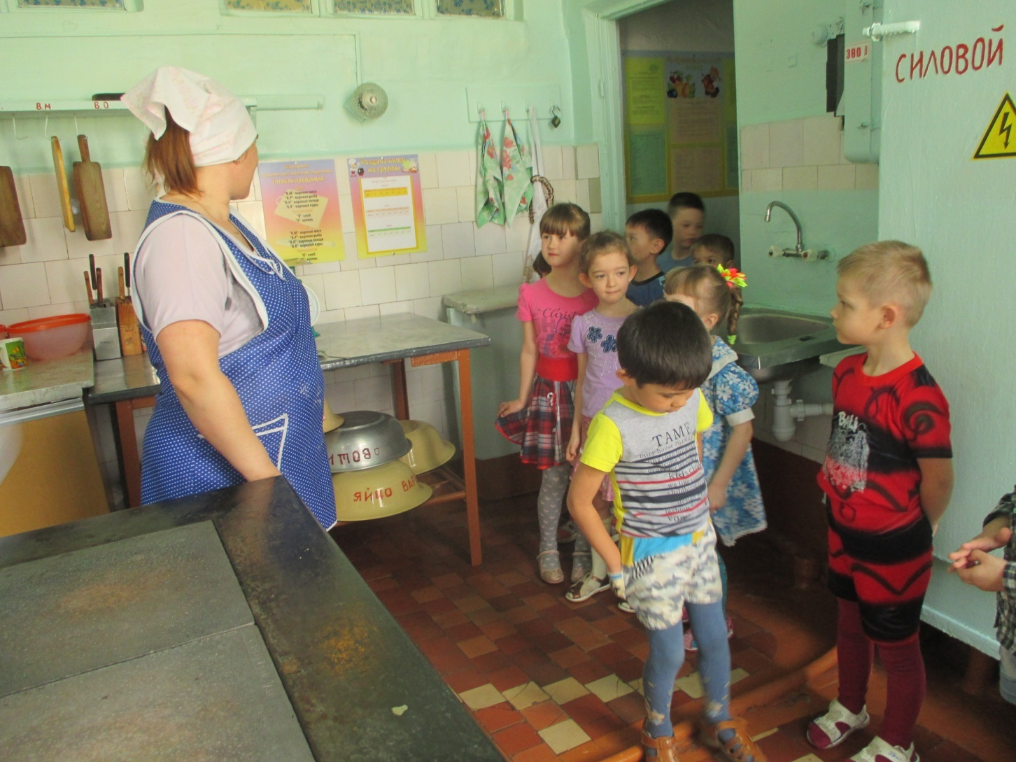

Slide 10
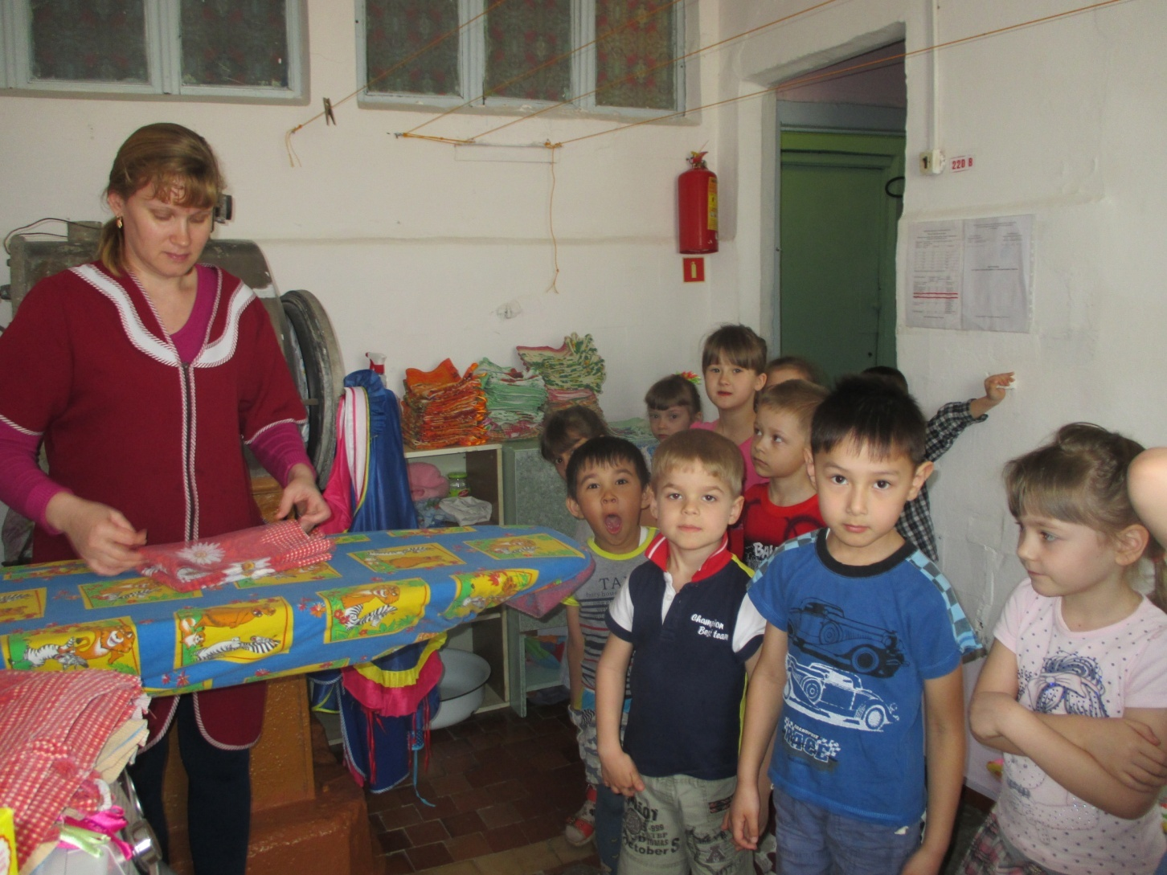

Slide 11
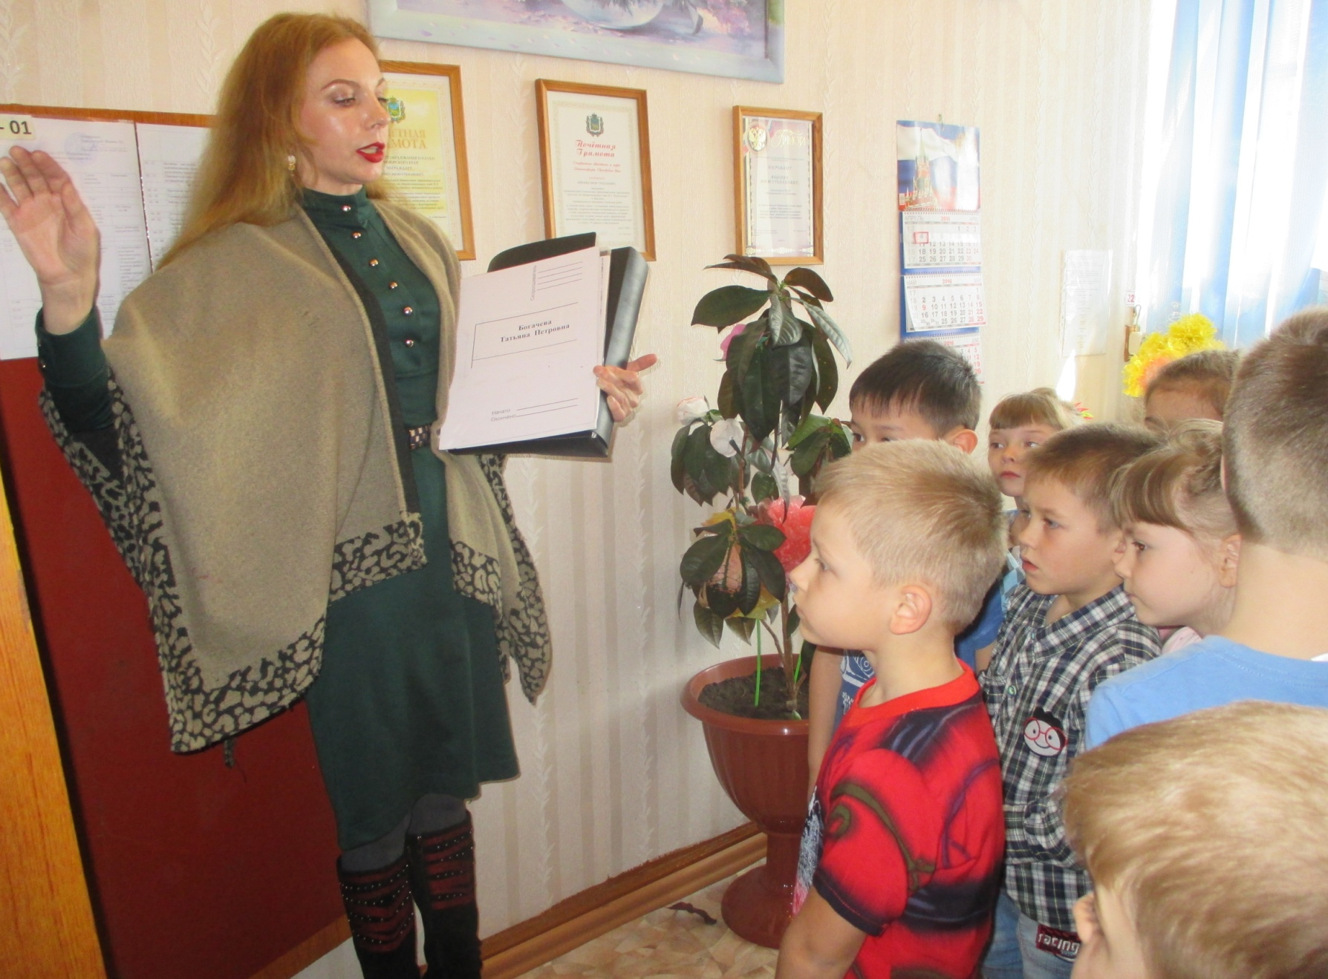

Slide 12
«Моя семья»- у детей сформировалось представление о составе семьи, прививалась любовь к своей семье. Был проведен досуг вместе с родителями «Моя семья». Родители нарисовали «Древо семьи», а дети рассказывали о членах своей семьи.

Slide 13
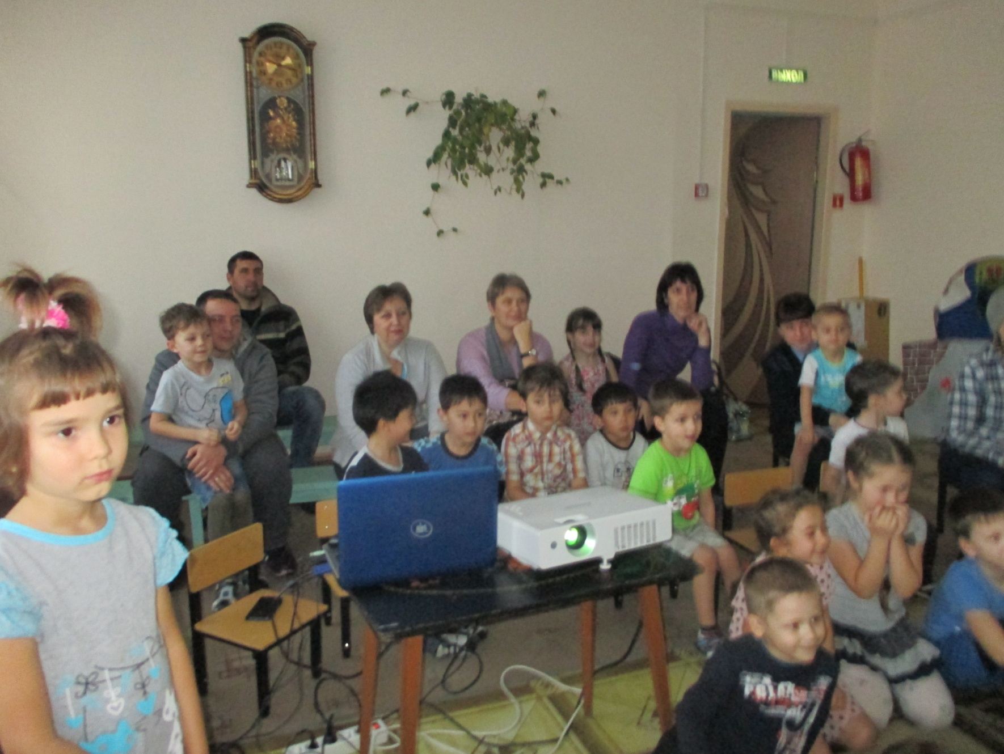

Slide 14
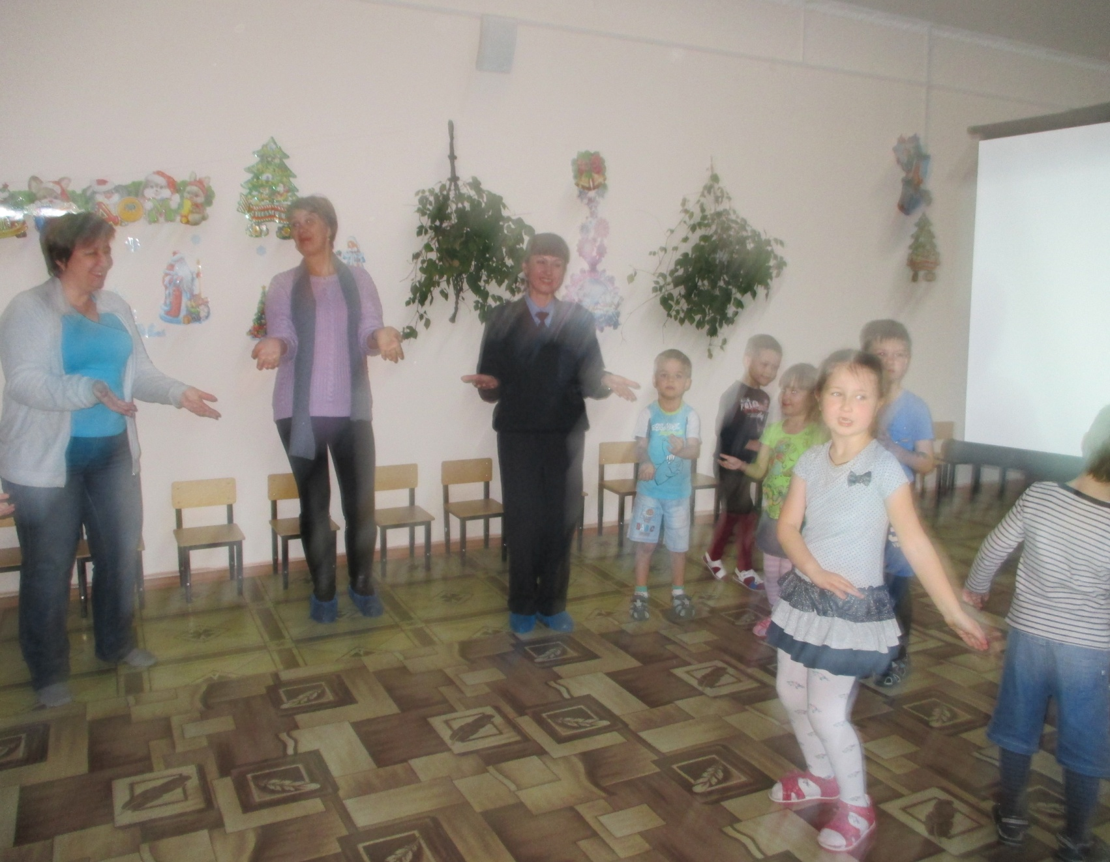

Slide 15
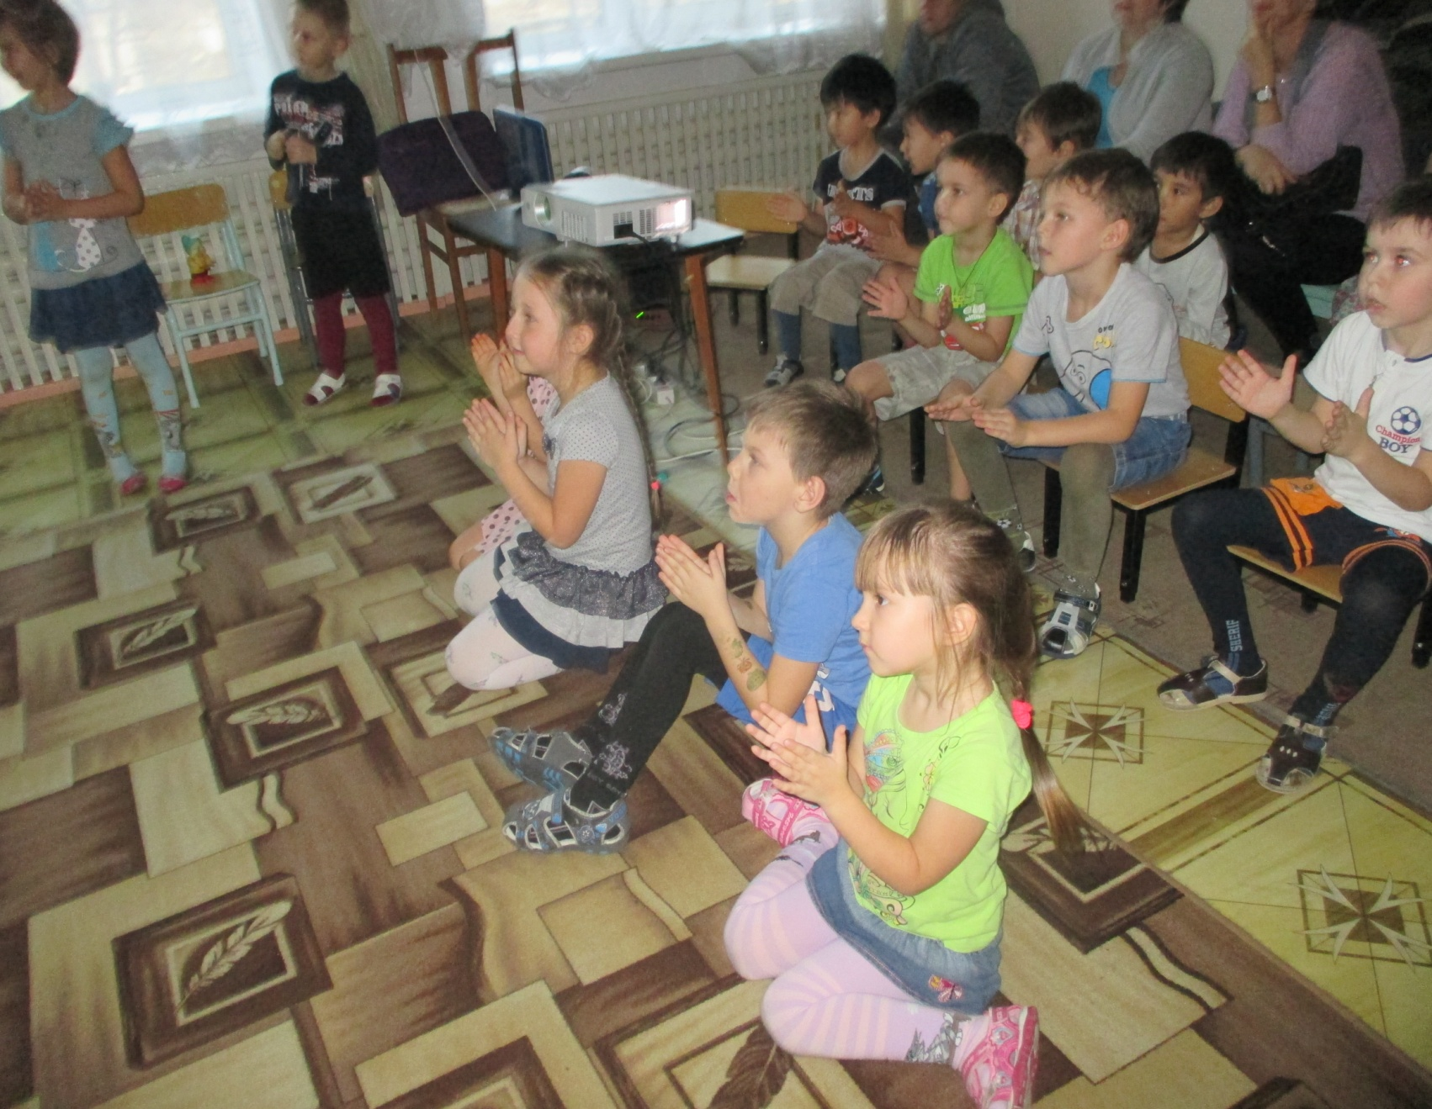

Slide 16
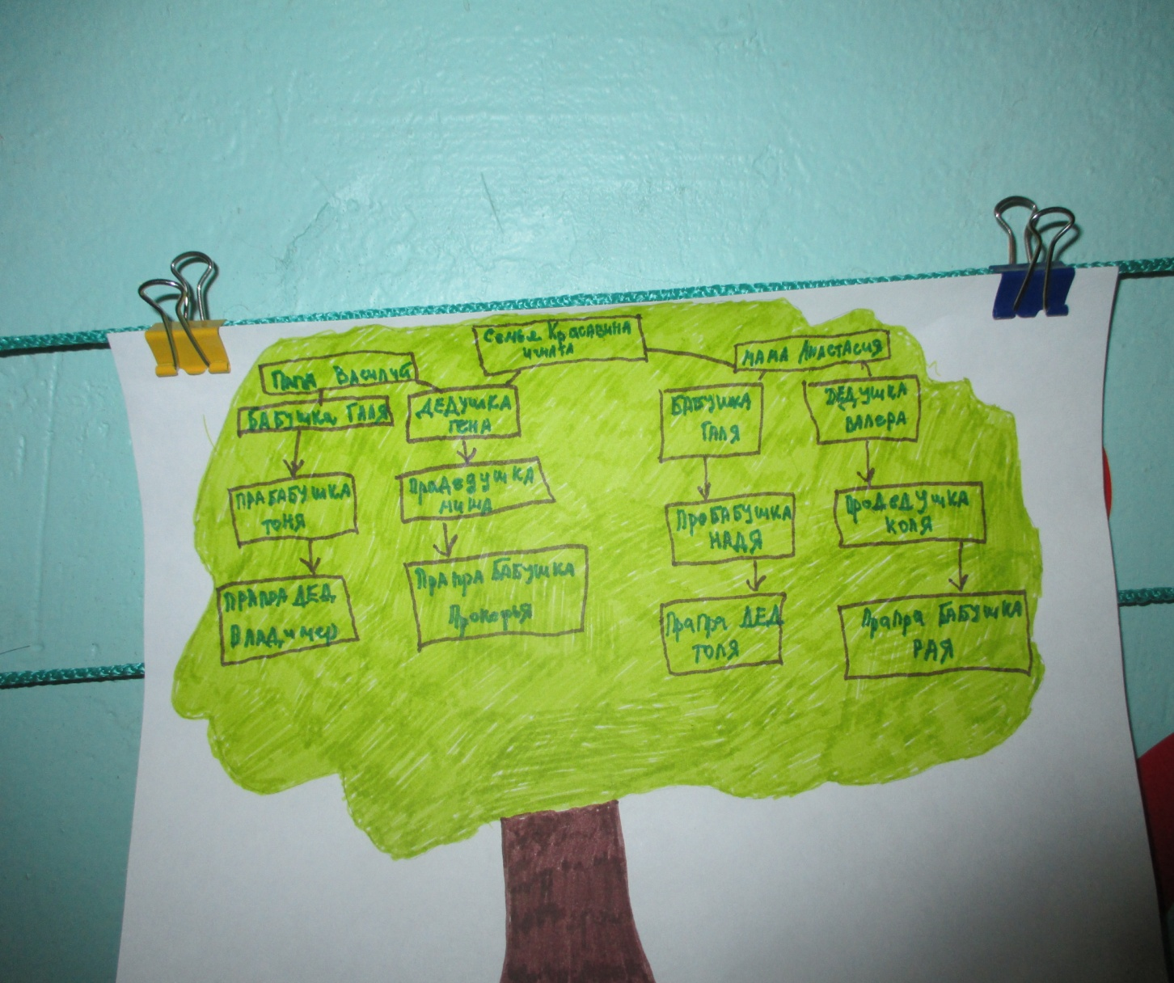

Slide 17
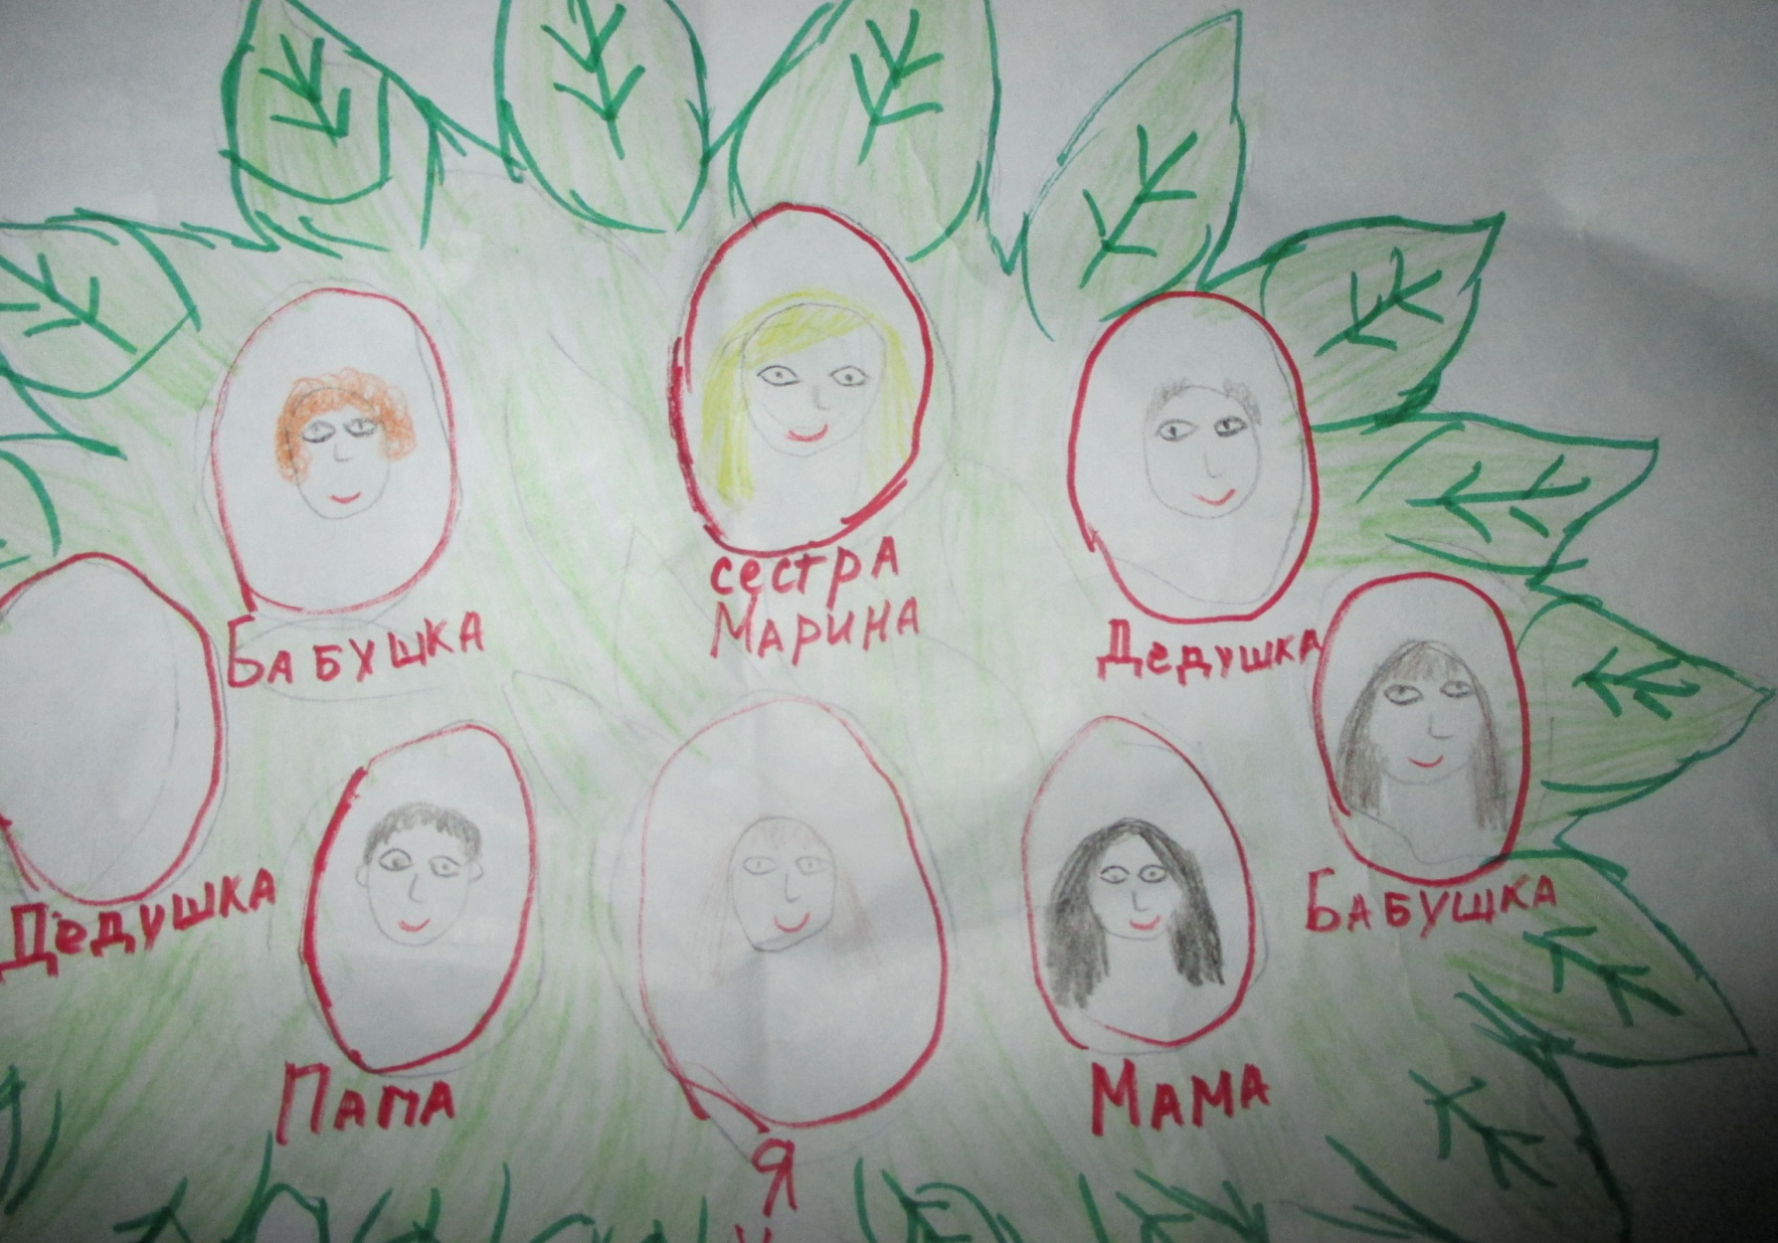

Slide 18
«Наша Родина Россия» - дети знакомились со своей малой Родиной, со столицей нашей Родины Москвой. Дети познакомились с Государственным флагом гербом и гимном . Дети знакомились с природой, животным миром своего края, своей Родины.

Slide 19
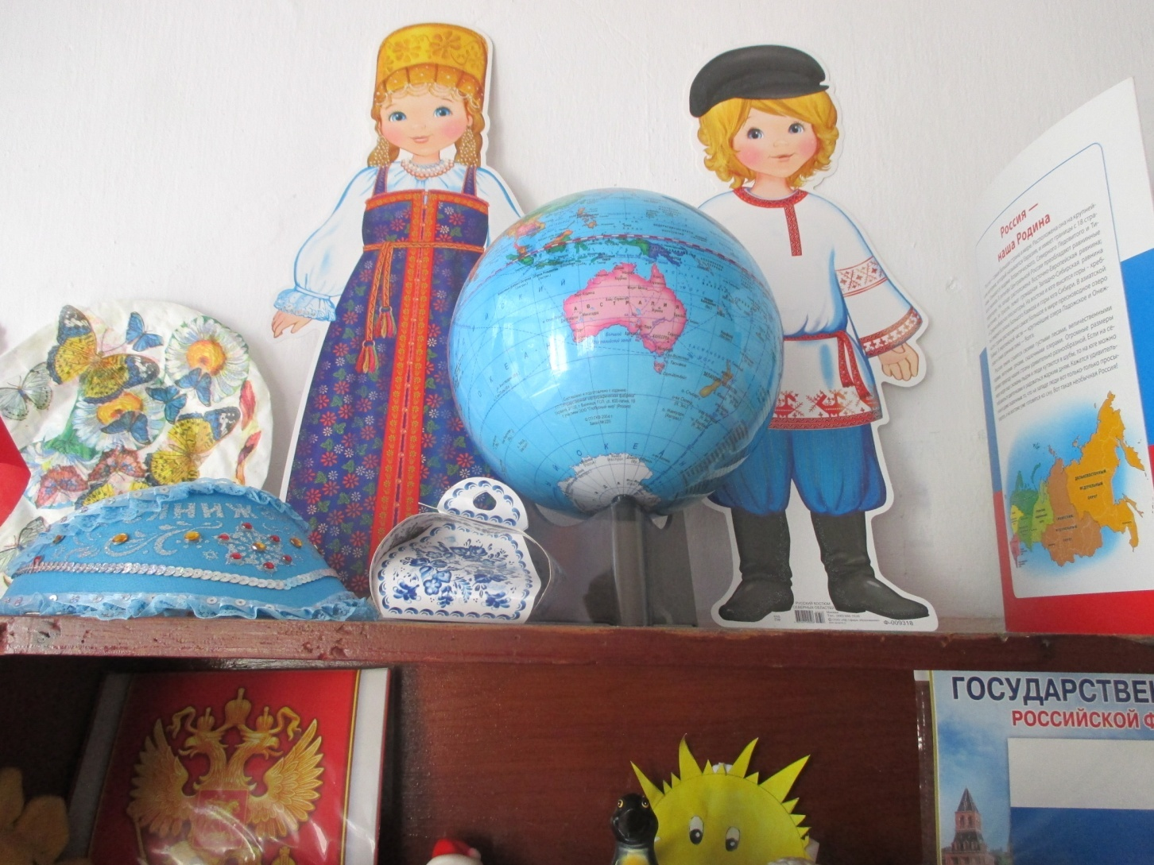

Slide 20
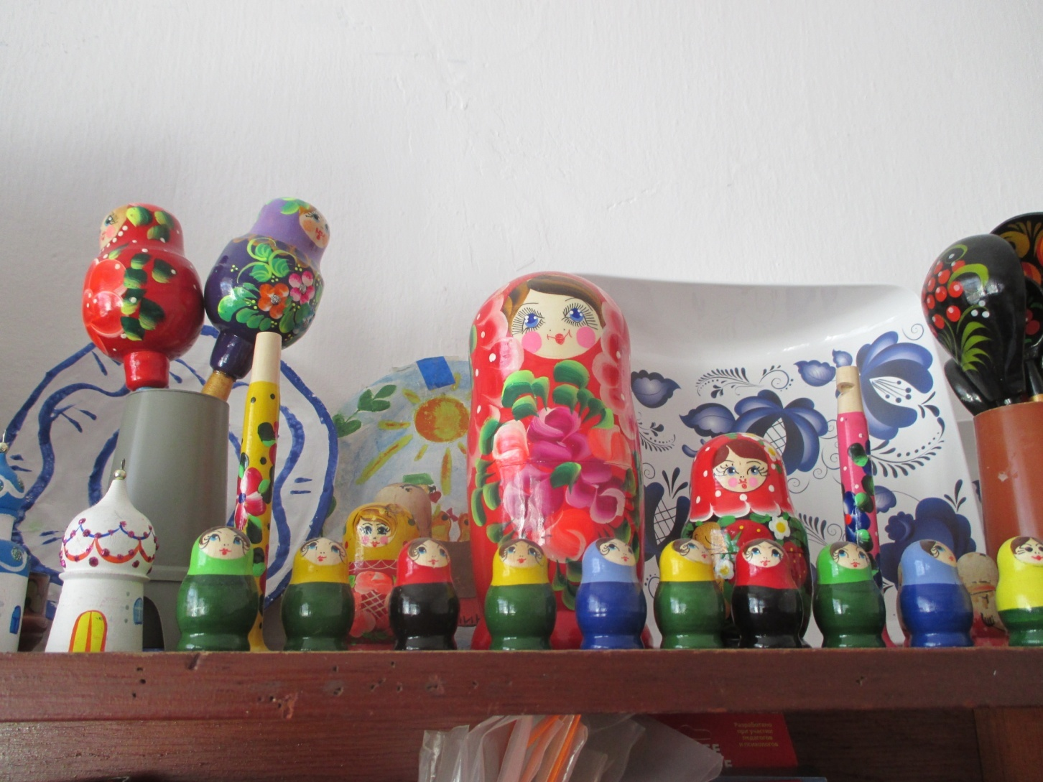

Slide 21
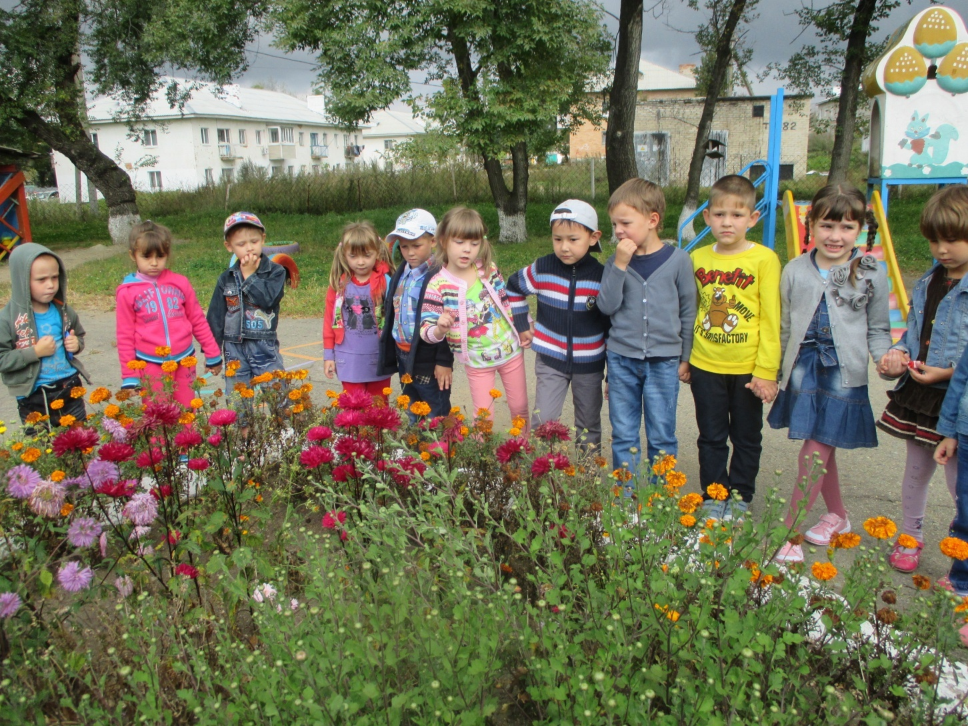

Slide 22
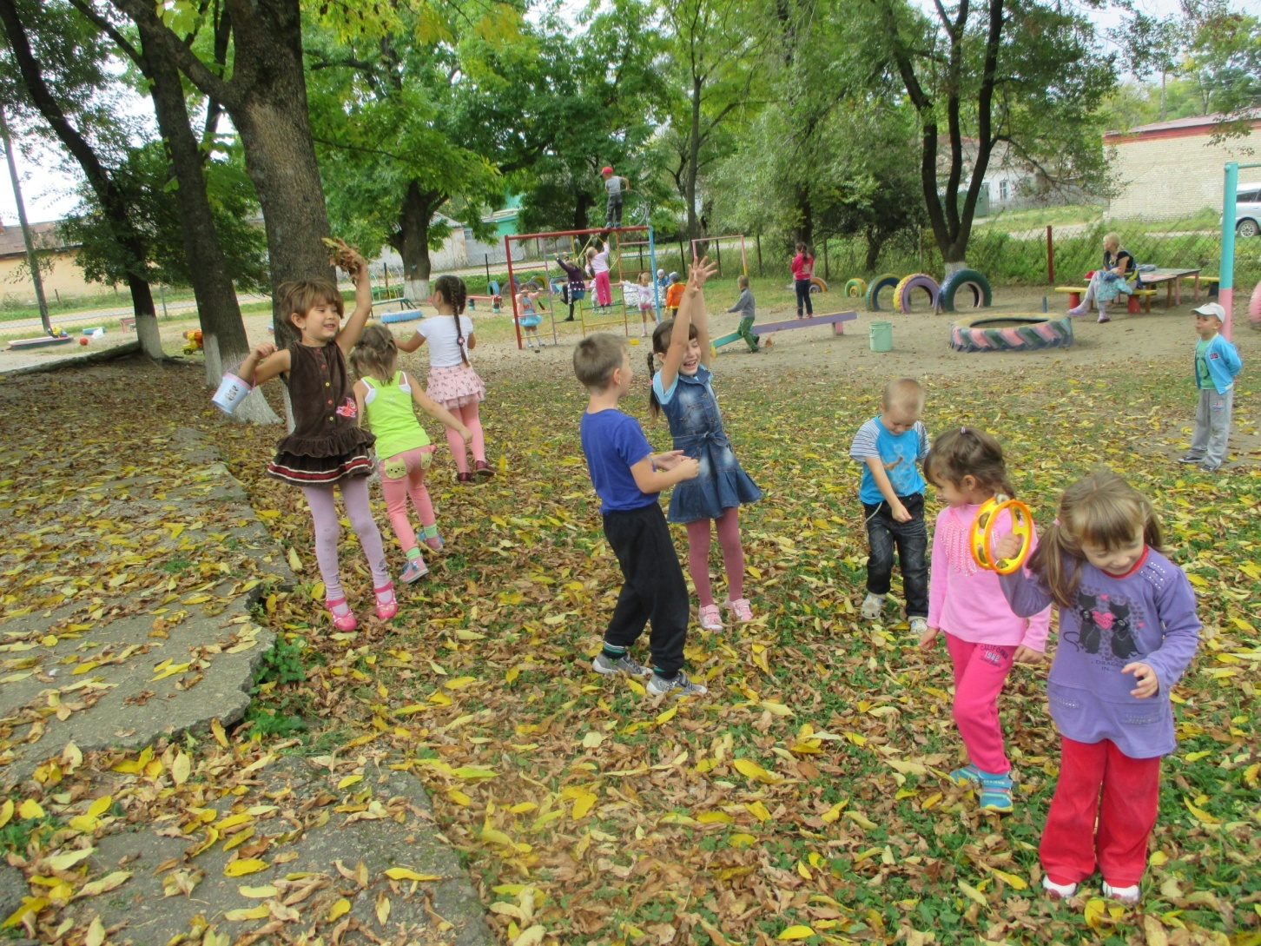

Slide 23
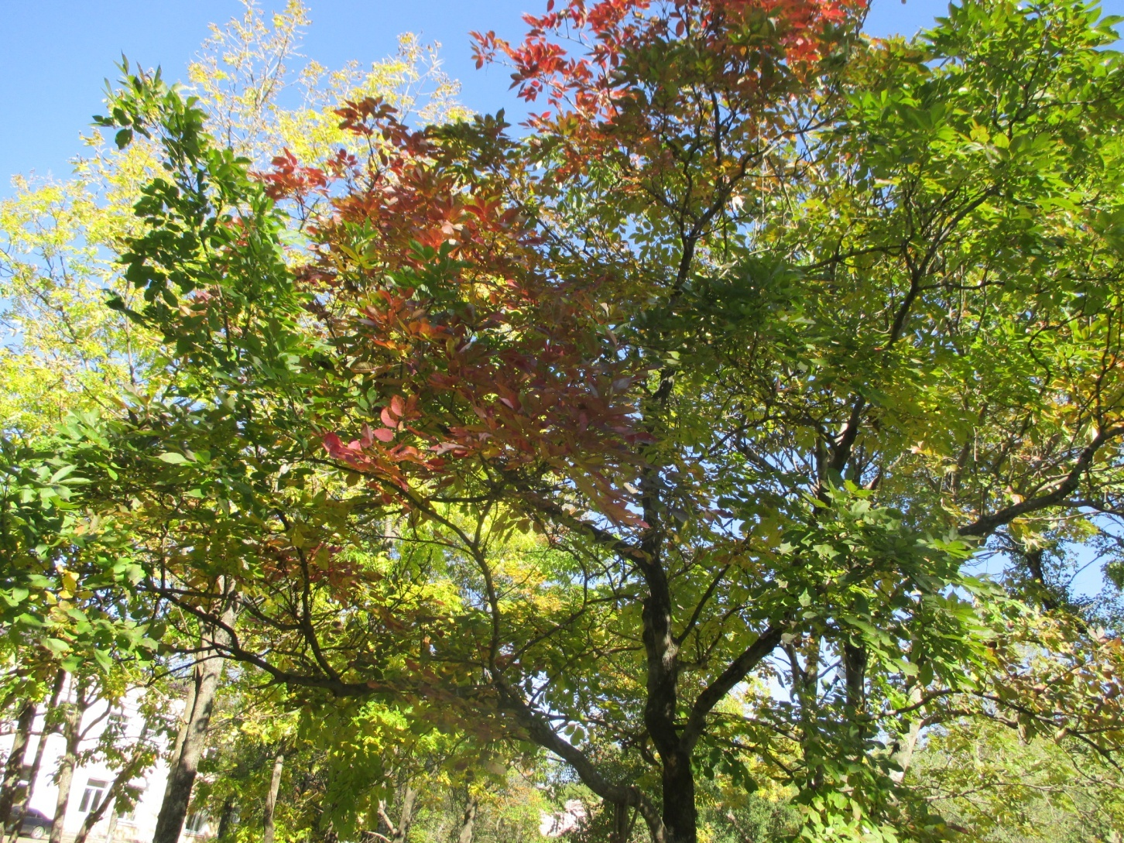

Slide 24
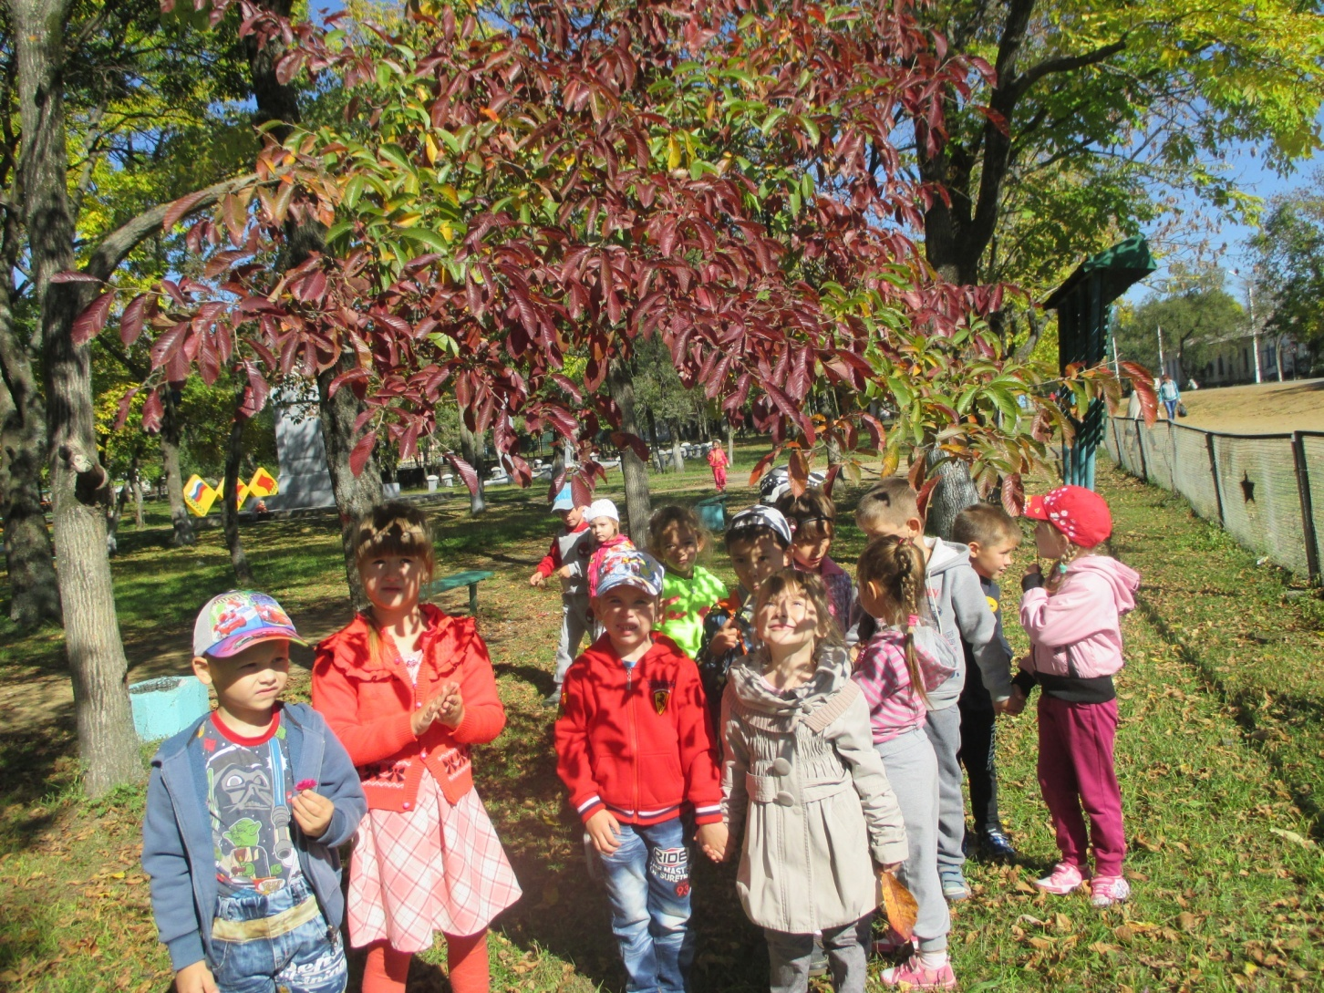

Slide 25
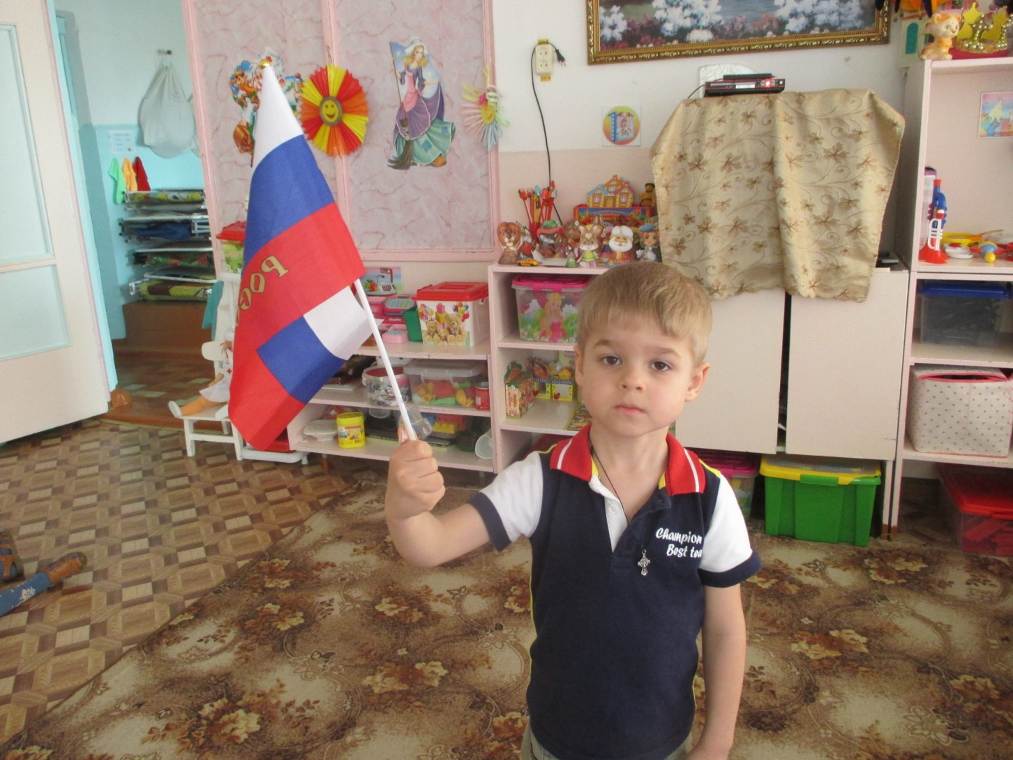

Slide 26
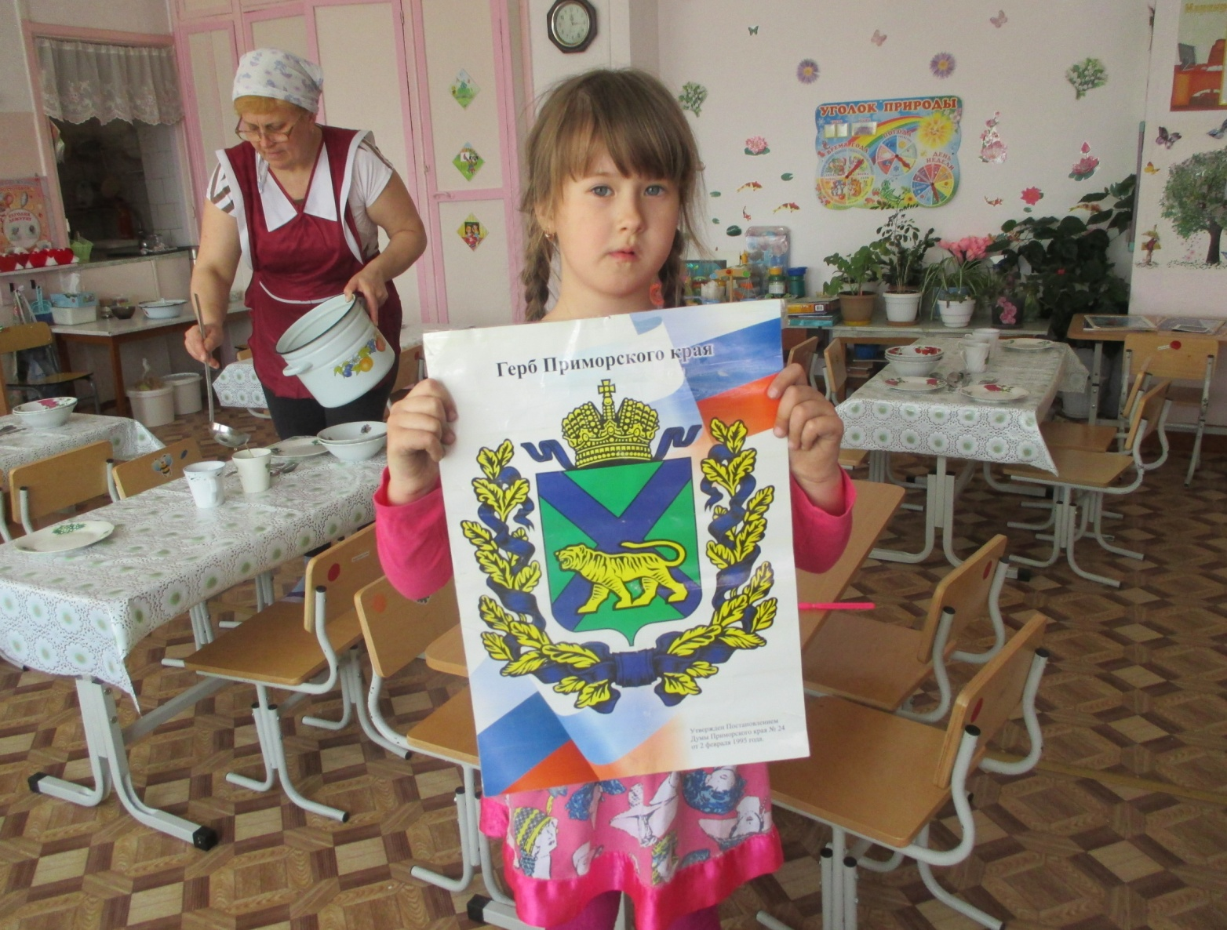

Slide 27
«Сильны и могучи богатыри славной Руси» дети познакомились с подвигами богатырей, С Армией созданной Петром Первым, с современной Армией, с новейшим вооружением. Для пап были изготовлены подарки, проведен утренник, где дети соревновались с папами. Принимали участие в выставке « Мой папа и дедушка – защитники Отечества»

Slide 28
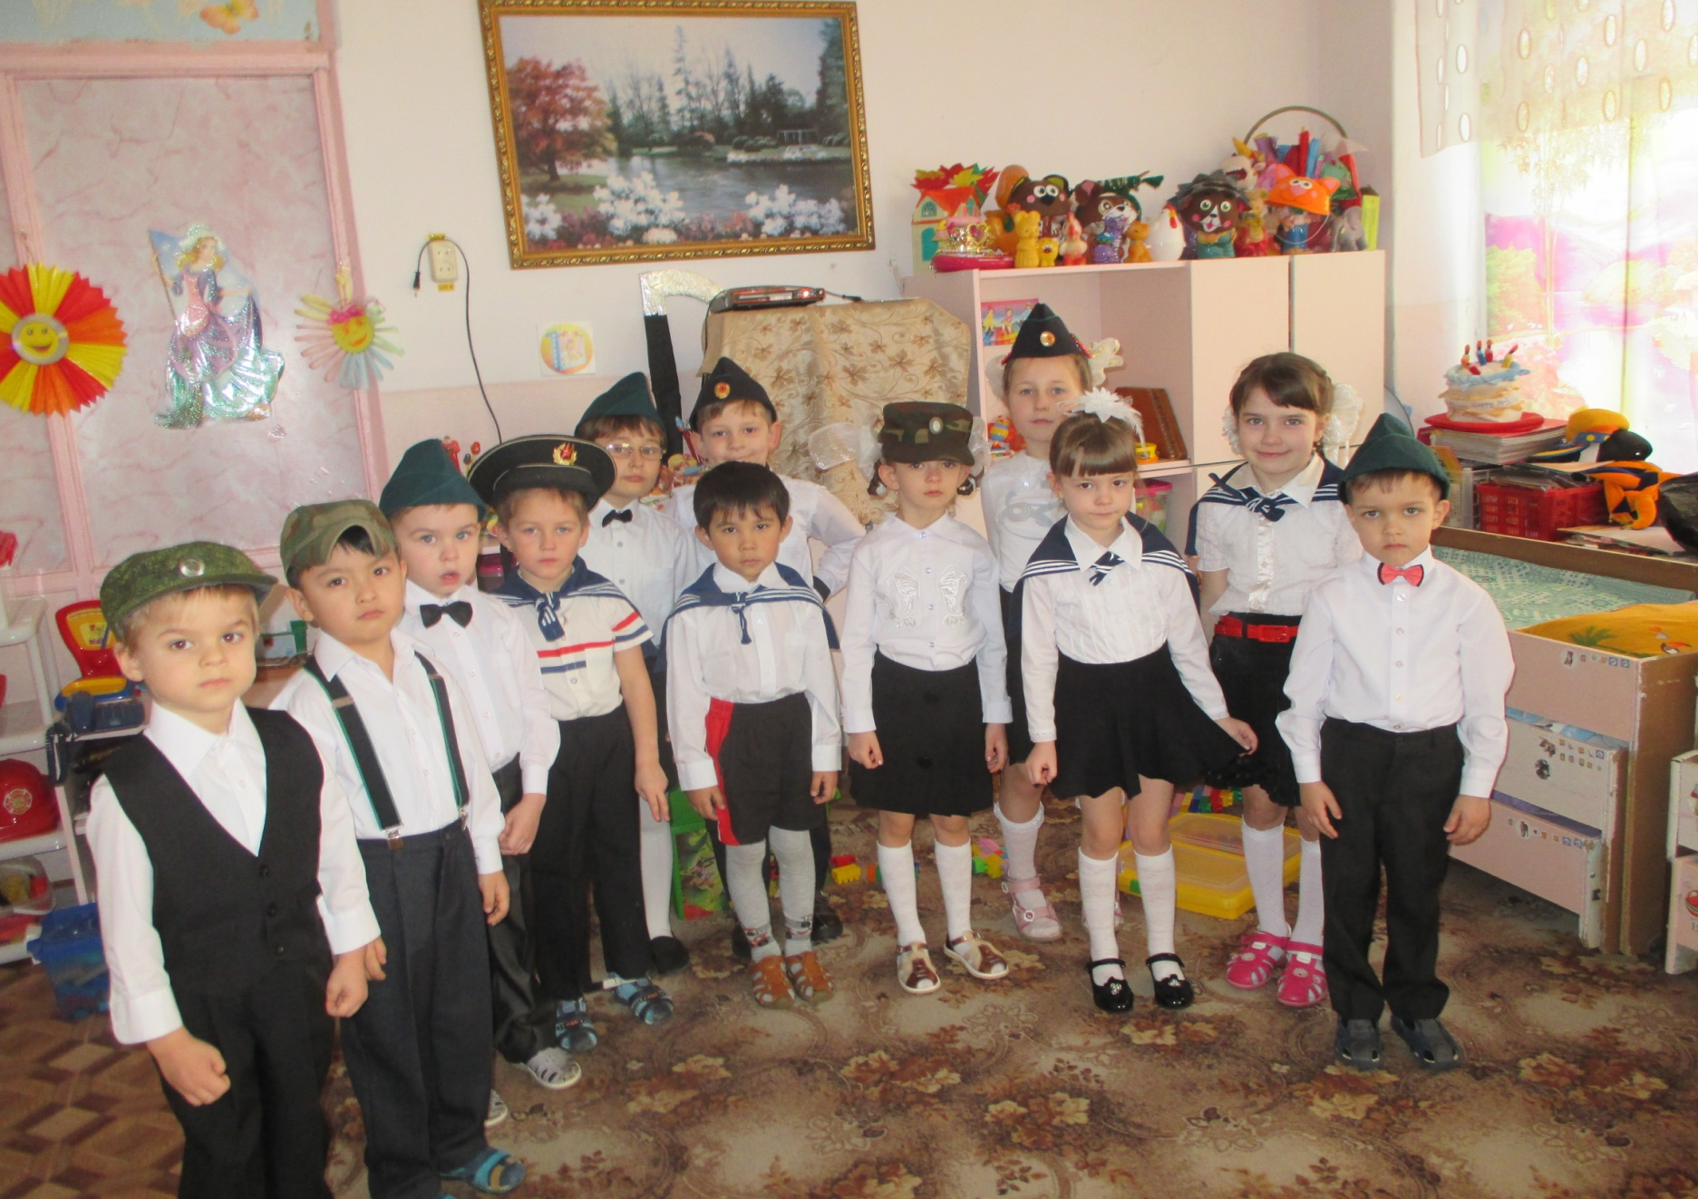

Slide 29
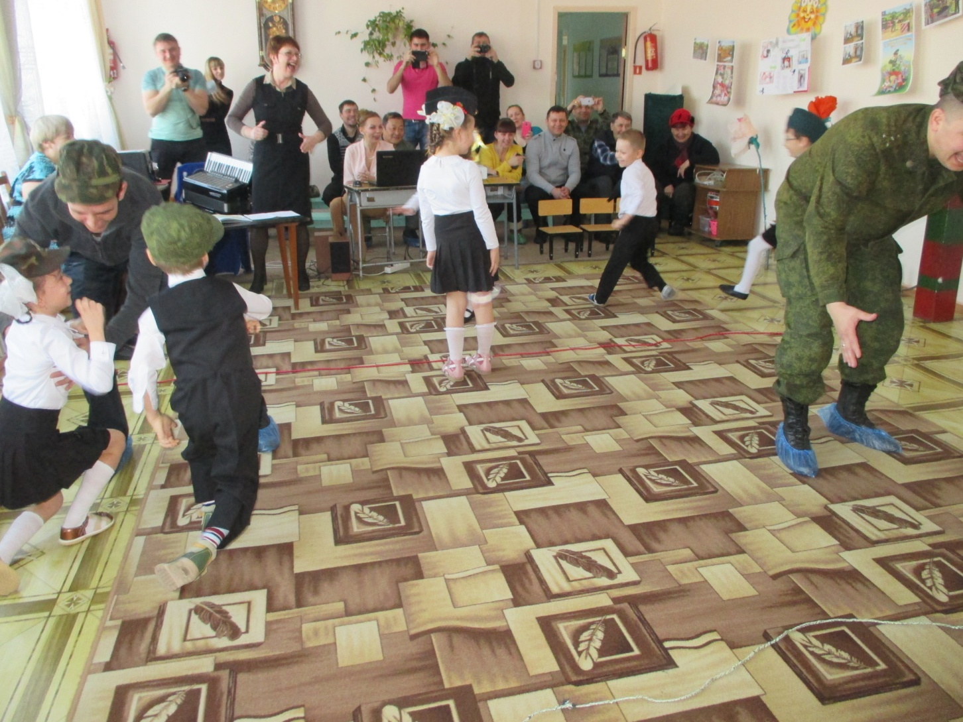

Slide 30
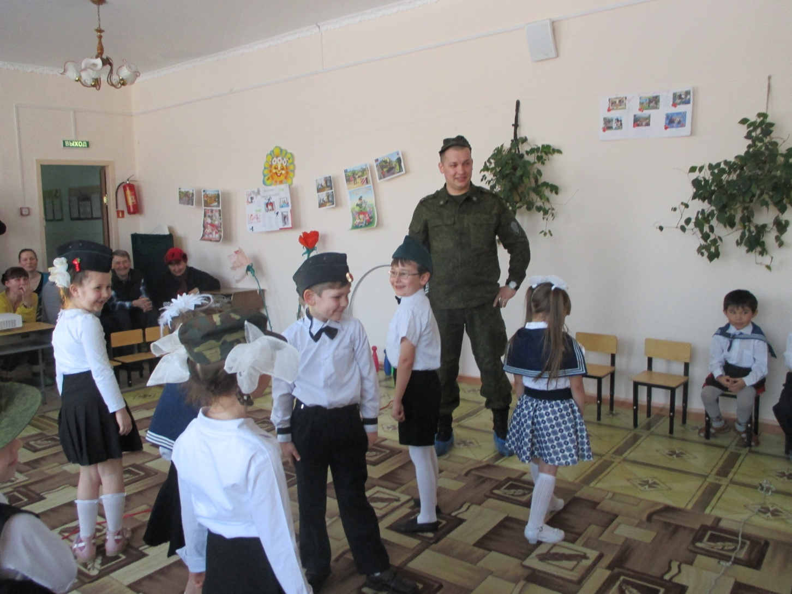

Slide 31
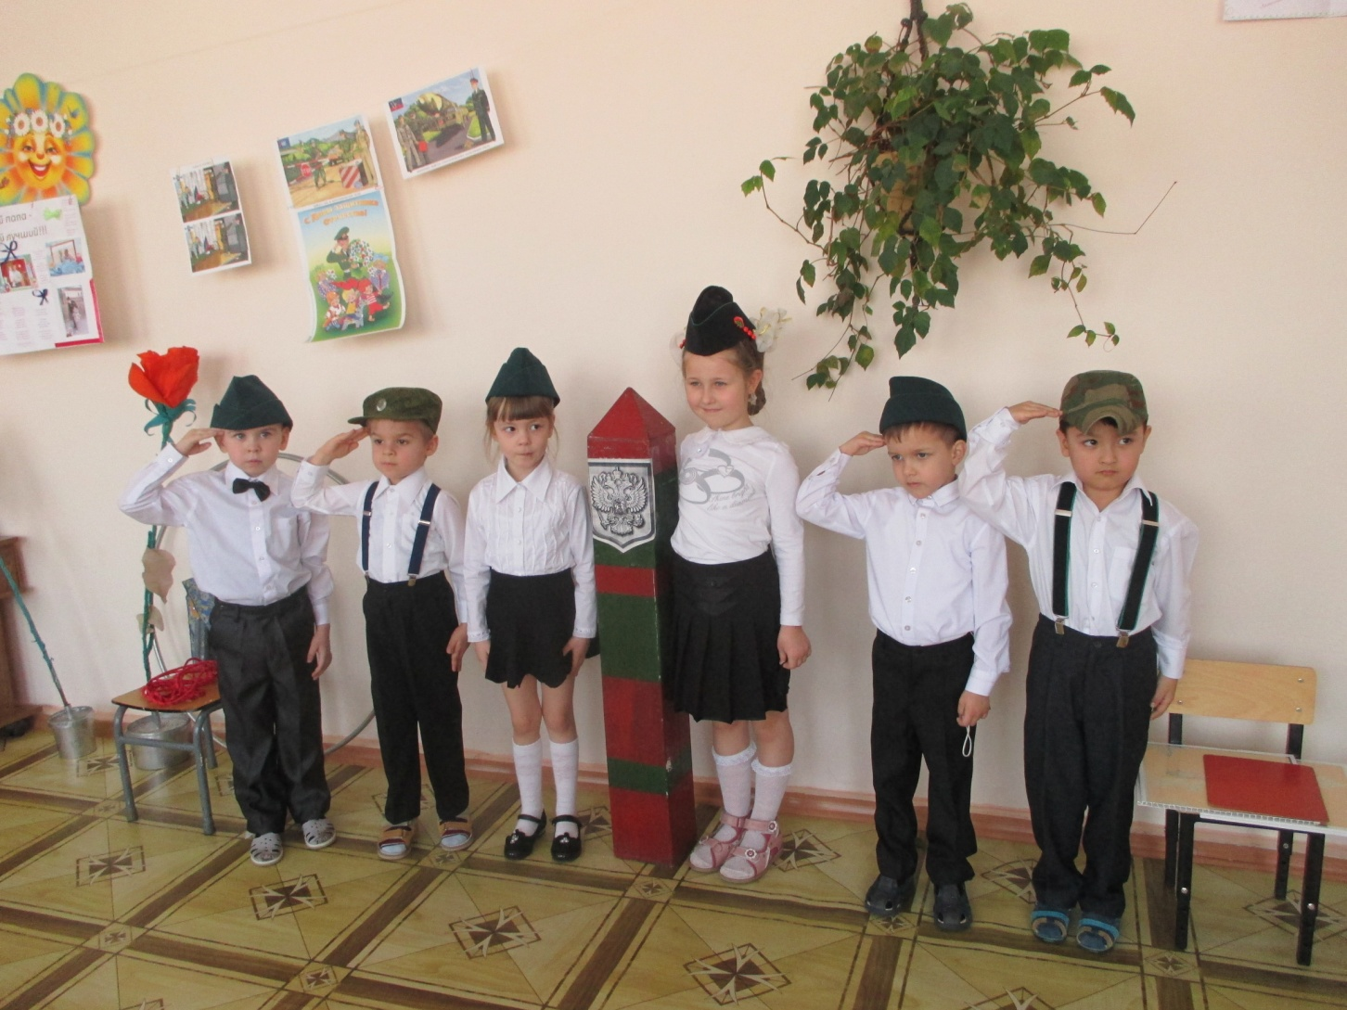

Slide 32
Для мам, бабушек были изготовлены красочные поделки и проведен утренник.

Slide 33
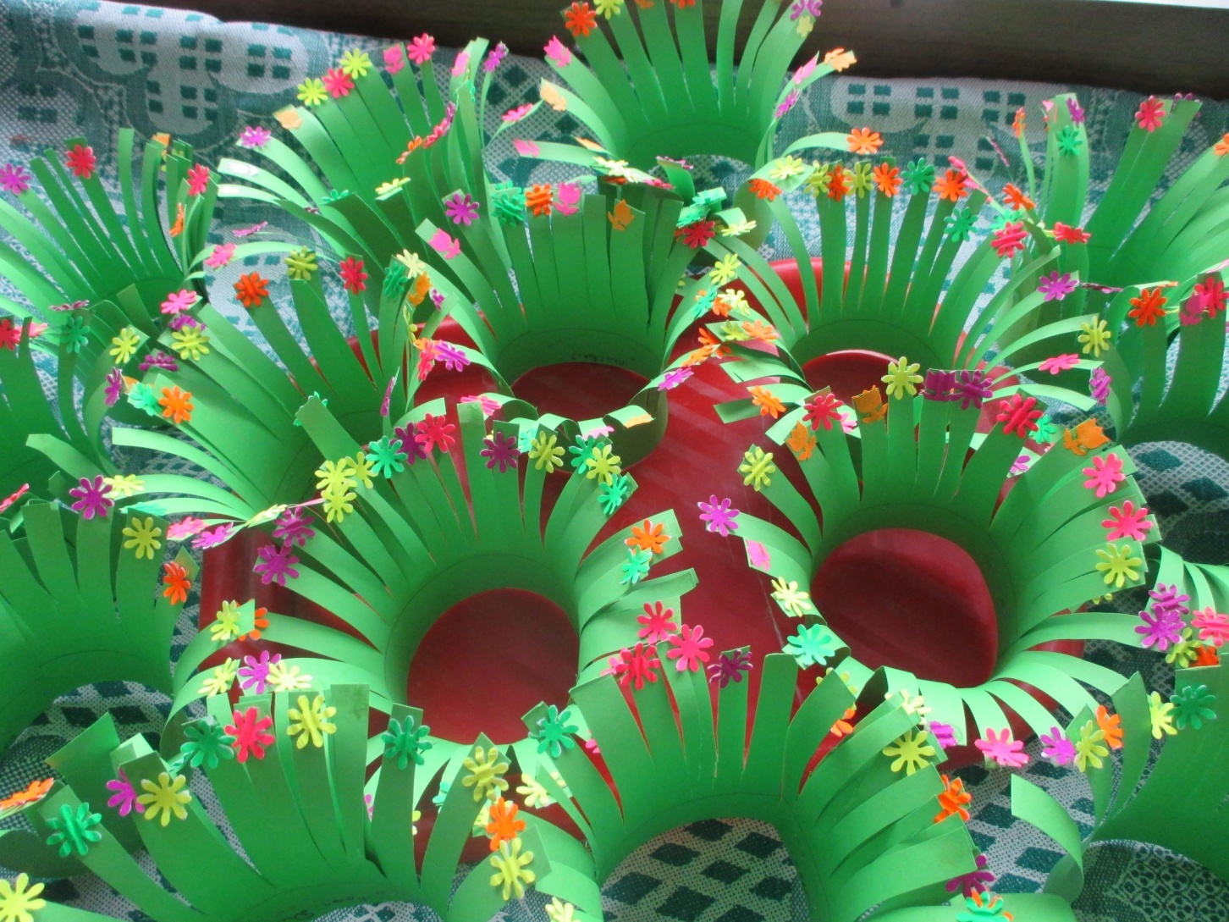

Slide 34
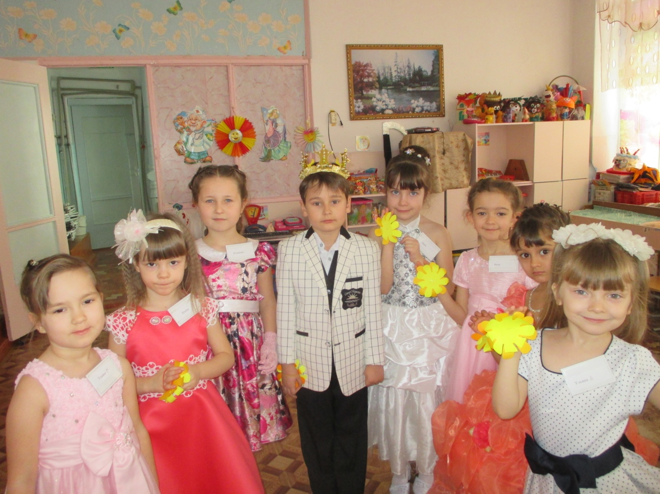

Slide 35
«Наши космонавты» дети познакомились с космическим пространством, с планетами. Самостоятельно изучали карту неба , находили новые созвездия и изображали их на бумаге.

Slide 36
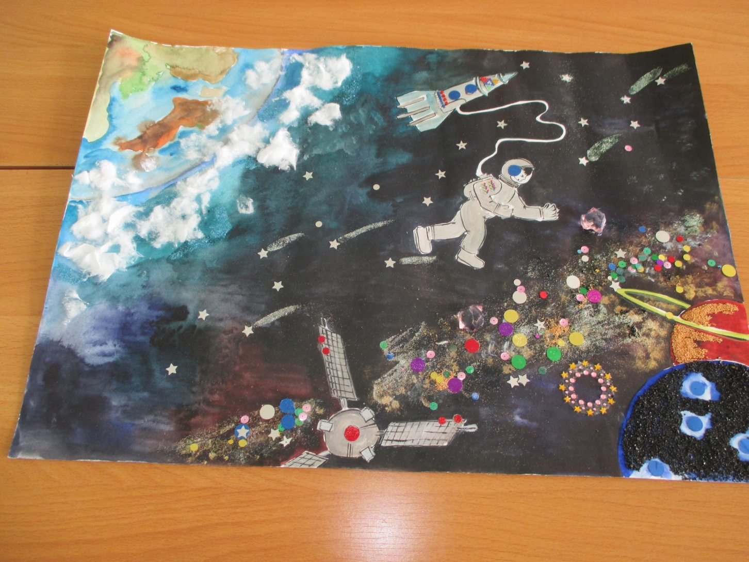

Slide 37
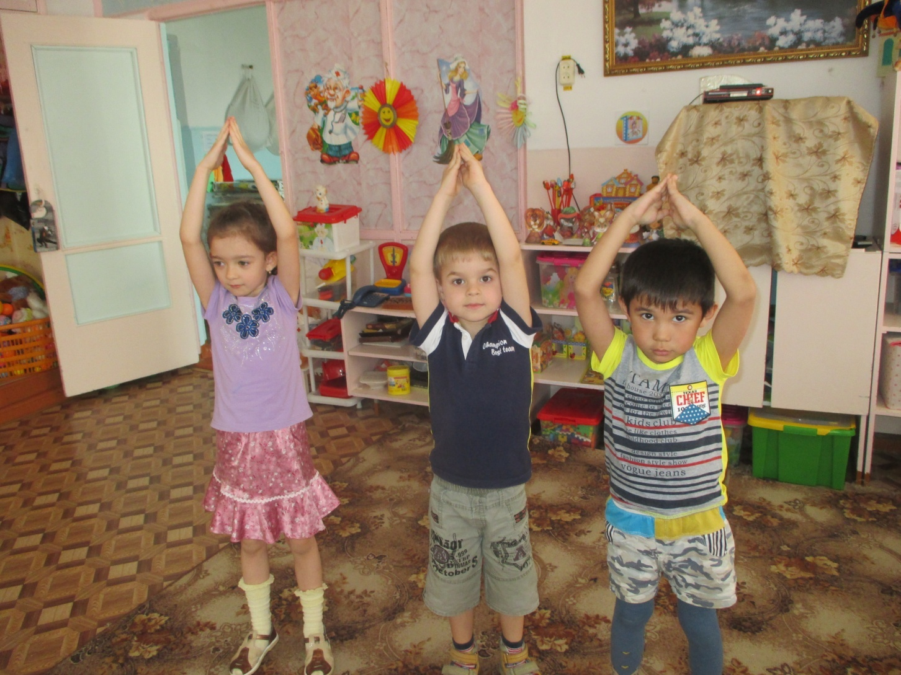

Slide 38
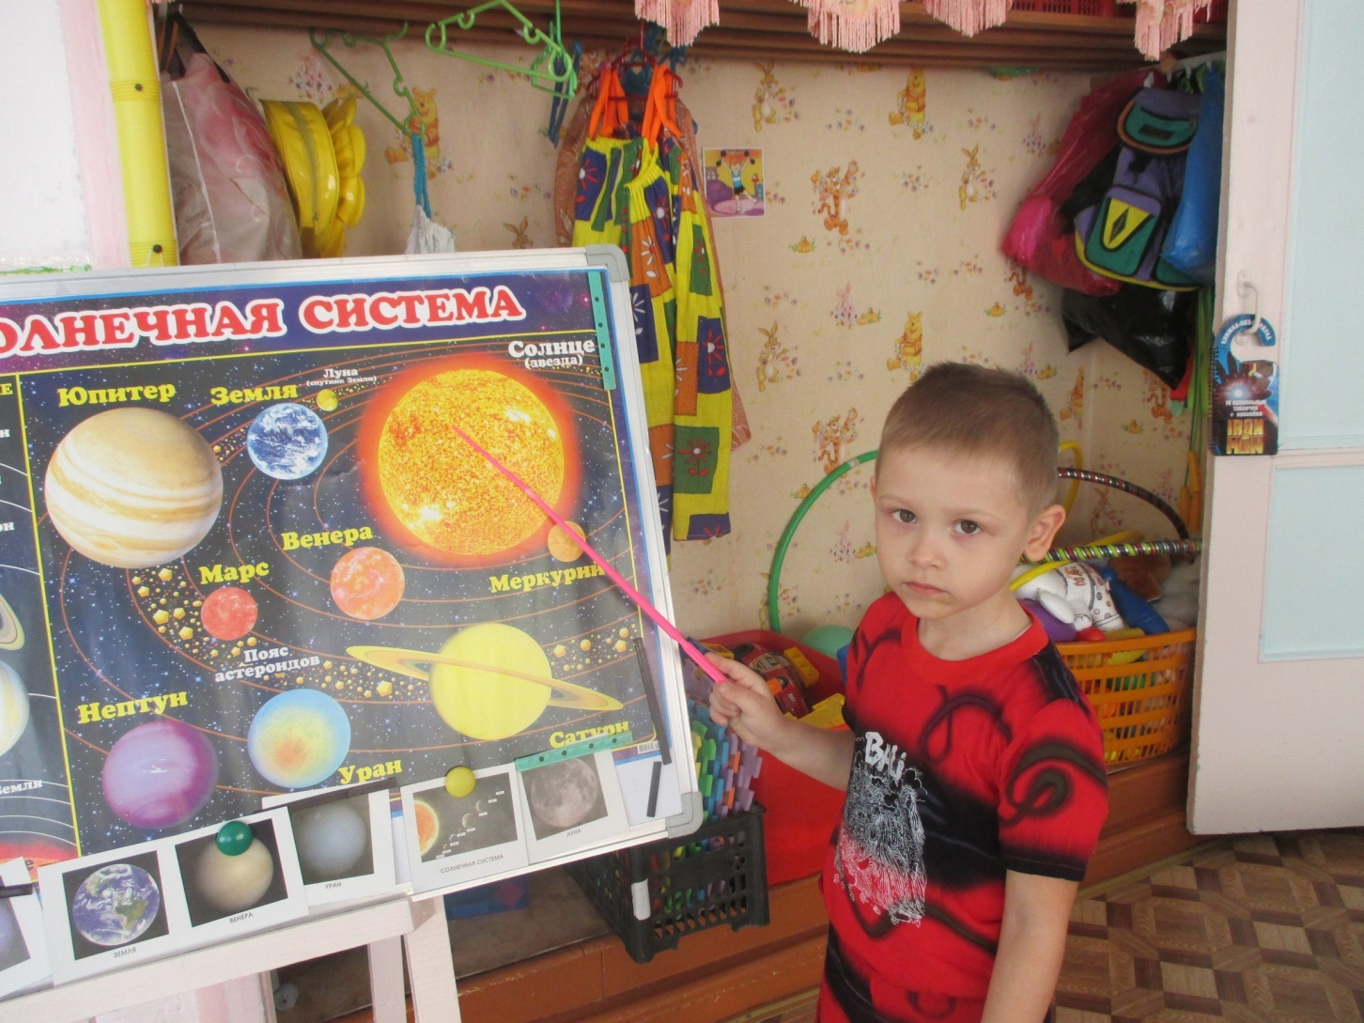

Slide 39
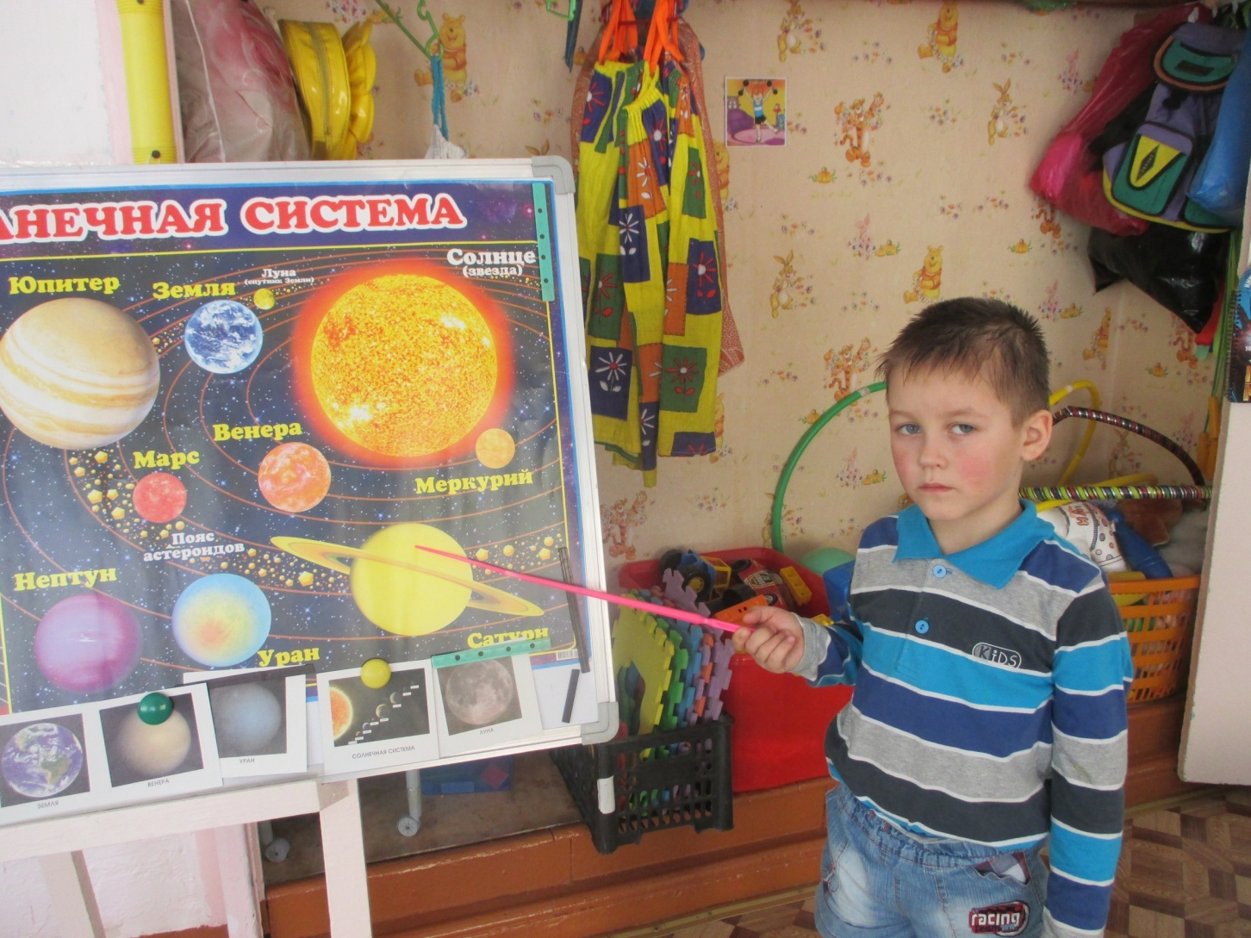

Slide 40
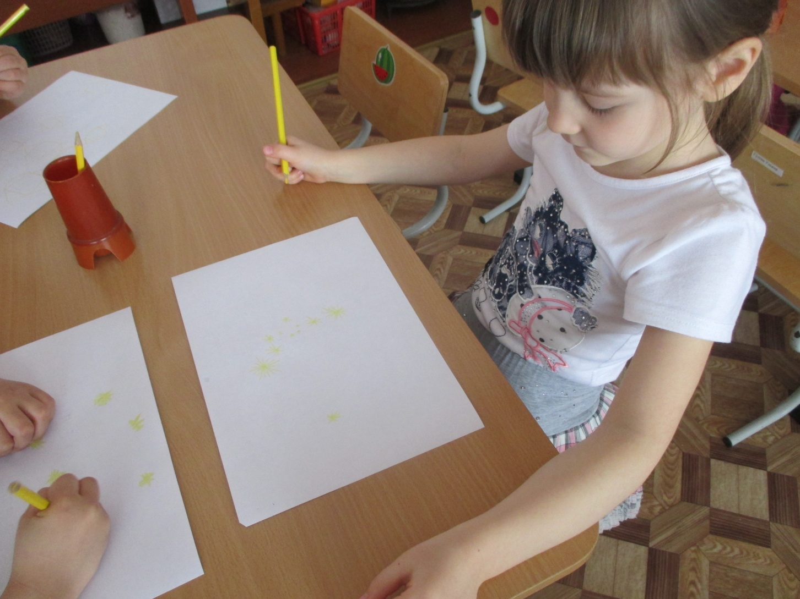

Slide 41
«Этот день Победы» - дети знакомятся с героями Великой Отечественной войны, с пионерами героями. Знакомятся с памятниками, которые находятся на территории нашего поселка.

